Slide 1
Digibordles getal-aantal koppelen
6
start

Slide 2
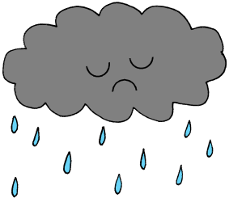
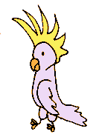
Waar zie je…?
2

Slide 3
Waar zie je…?
5

Slide 4
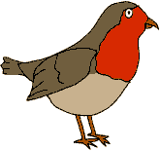
Waar zie je…?
3

Slide 5
Waar zie je…?
8

Slide 6
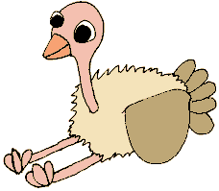
Waar zie je…?
1

Slide 7
Waar zie je…?
4

Slide 8
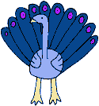
Waar zie je…?
6

Slide 9
Waar zie je…?
9

Slide 10
Waar zie je…?
7

Slide 11
Waar zie je…?
10

Slide 12
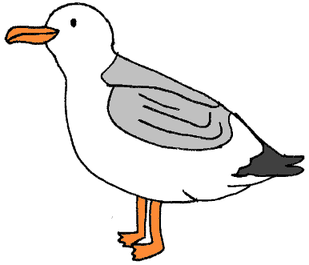
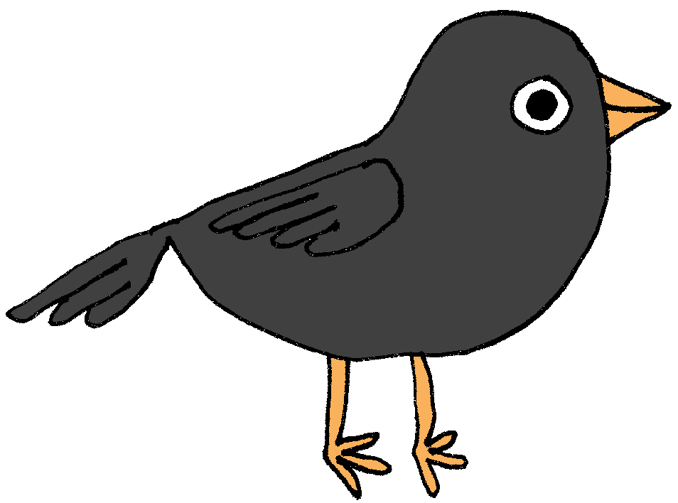
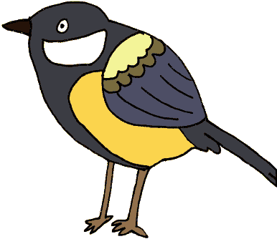
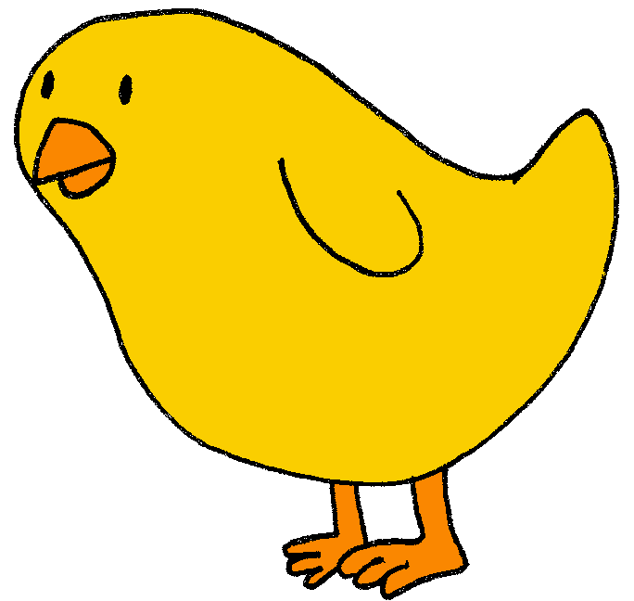
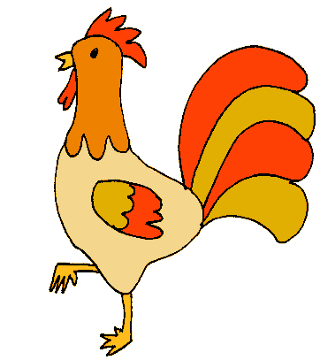
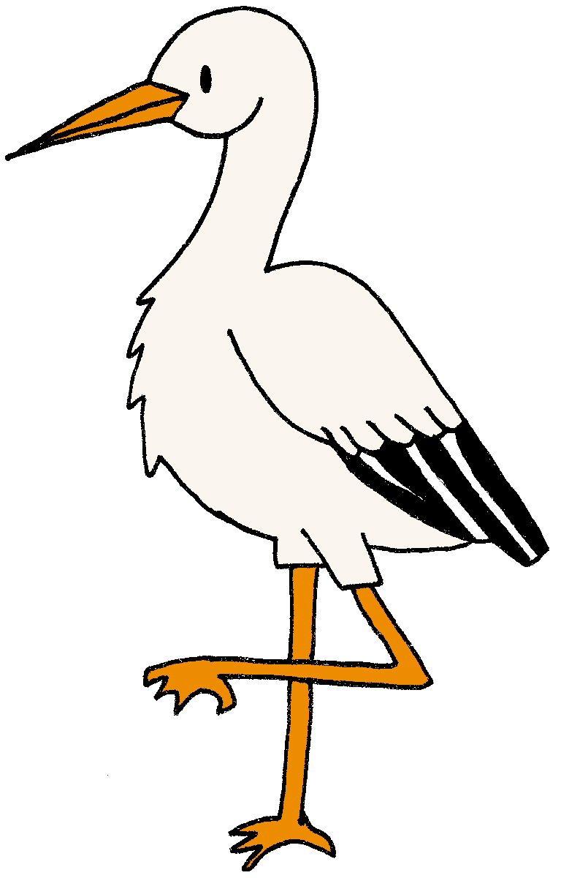
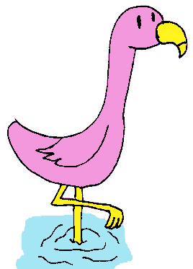
Goed gedaan!

